Slide 1
Turbinas Francis
Trabajo de Seminario

Slide 2
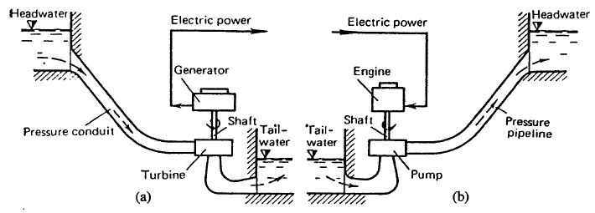
Introducción
Las turbomáquinas son máquinas rotativas que permiten una transferencia energética entre un fluido y un rotor provisto de alabes o paletas, mientras el fluido pasa a través de ellos.
Si la transferencia de energía se efectúa de máquina a fluido se le da el nombre genérico de bomba; si por el contrario el fluido cede energía al rotor se llama turbina Entre las turbinas figuran las hidráulicas, de vapor, de gas, de aire, etcétera, también para cualquier clase de fluido.

Slide 3
Introducción
El ingenio principal de una central hidroeléctrica es la turbina, la misma cuenta con dispositivos para regular el caudal utilizado y dirigirlo hacia el órgano rotatorio donde se realiza la transformación energética mencionada y varios equipos complementarios, como un regulador de velocidad para controlar la velocidad de giro y la potencia generada, válvulas o compuertas para aislar la máquina de la corriente de agua y los equipos auxiliares necesarios para la operación.

Slide 4
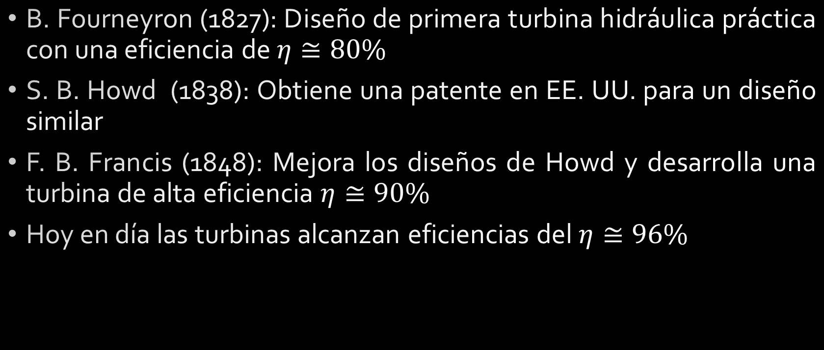
Reseña histórica
B. Fourneyron (1827): Diseño de primera turbina hidráulica práctica con una eficiencia de $η≅80\%$
S. B. Howd (1838): Obtiene una patente en EE. UU. para un diseño similar
F. B. Francis (1848): Mejora los diseños de Howd y desarrolla una turbina de alta eficiencia $η≅90\%$
Hoy en día las turbinas alcanzan eficiencias del $η≅96\%$

Slide 5
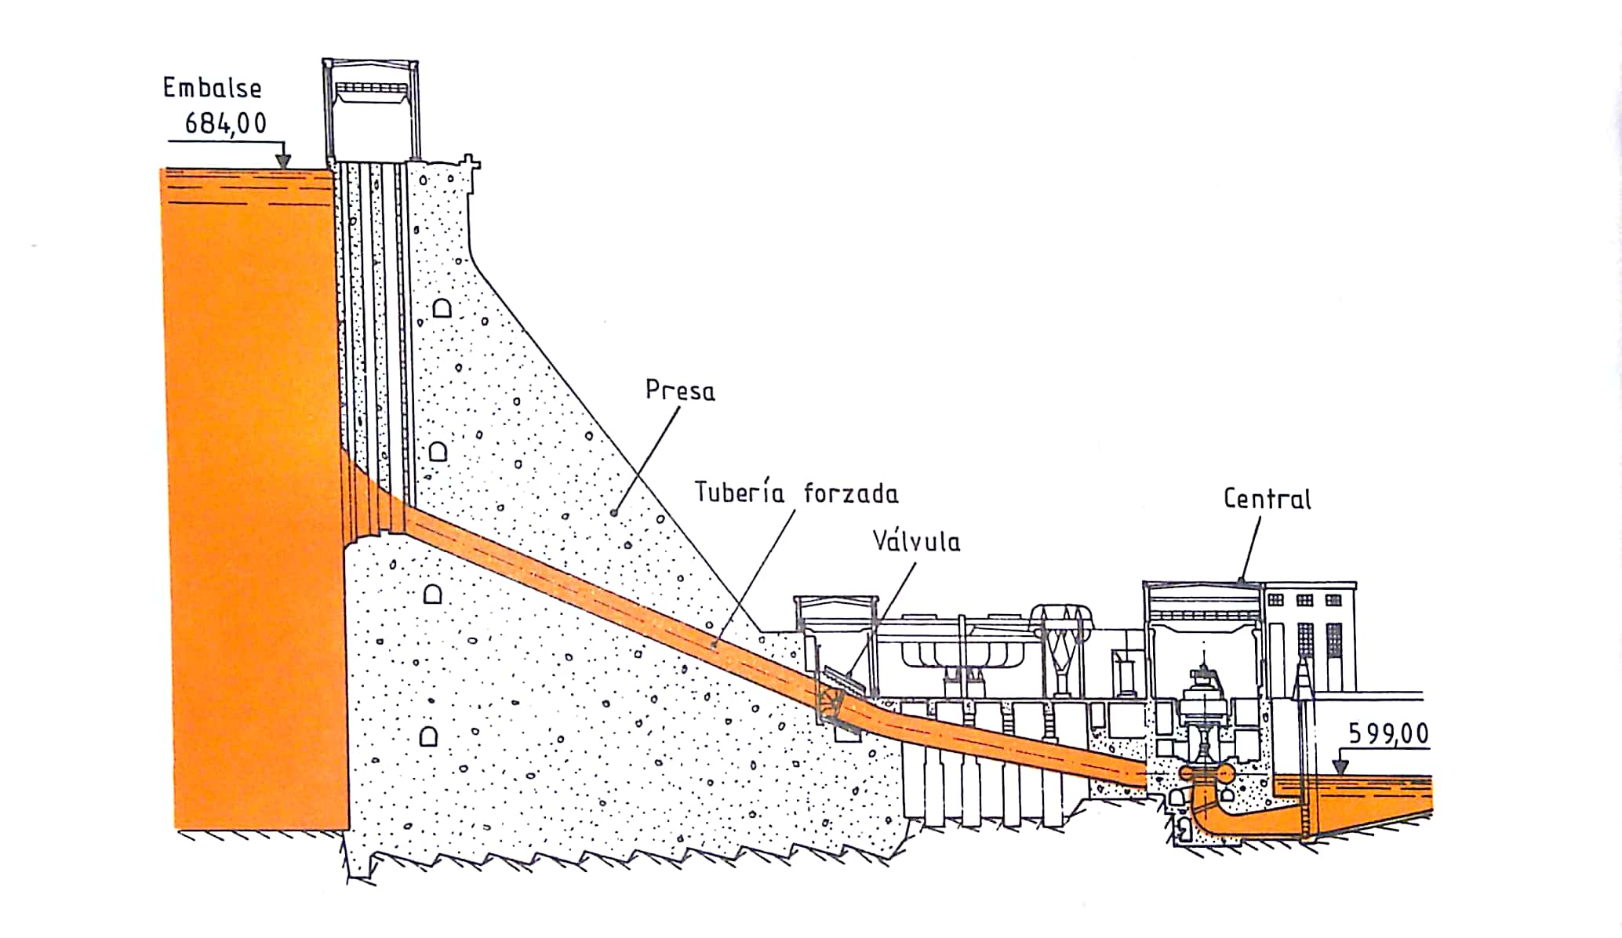
Principio de funcionamiento
La energía potencial gravitatoria del agua embalsada se convierte en energía cinética en su recorrido hacia el distribuidor, donde, a la salida de éste, se dispone de energía en forma cinética y de presión.

Slide 6
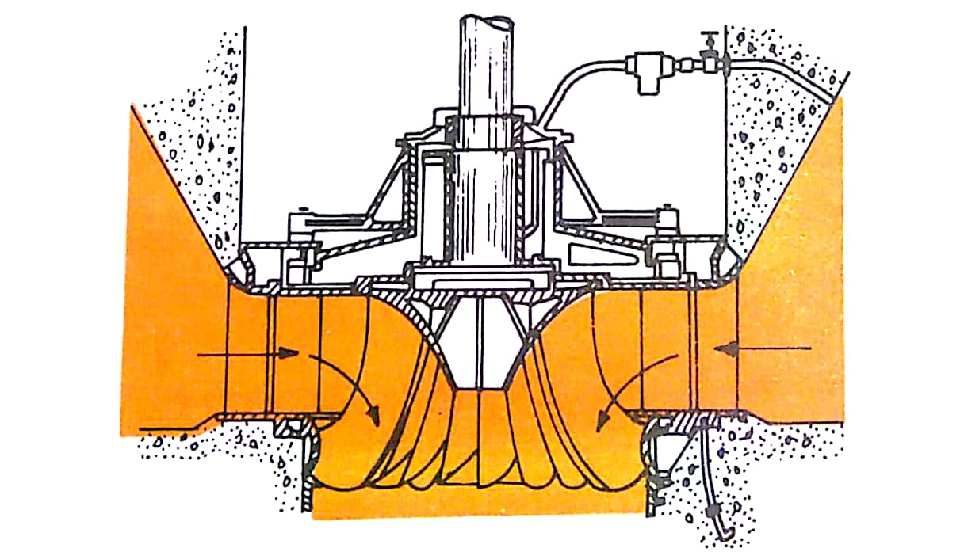
Principio de funcionamiento
Centrándose en la zona del distribuidor, a su paso por las palas fijas de la cámara espiral y las palas directrices del distribuidor, el agua disminuye su presión, adquiriendo velocidad y, en tales condiciones, provoca el giro del rodete, al discurrir a través de los álabes de éste, sobre los cuales actúa el resto de la presión.

Slide 7
Ámbito de aplicación
El campo de aplicación es muy extenso, dado el avance tecnológico conseguido en la construcción de este tipo de turbinas. Pueden emplearse en saltos de distintas alturas dentro de una amplia gama de caudales (entre 2 y 200 m³/s aproximadamente).
  Turbina Francis lenta. Para saltos de gran altura (alrededor de 200 m o más).
  Turbina Francis normal. Indicada en saltos de altura media (entre 200 y 20 m)
  Turbinas Francis rápidas y extrarrápidas. Apropiadas a saltos de pequeña altura (inferiores a 20 m).

Slide 8
Clasificación
Velocidad específica
Posición de eje
Forma de actuar de los filetes líquidos sobre los álabes
Dirección del flujo respecto al eje de rotación

Slide 9
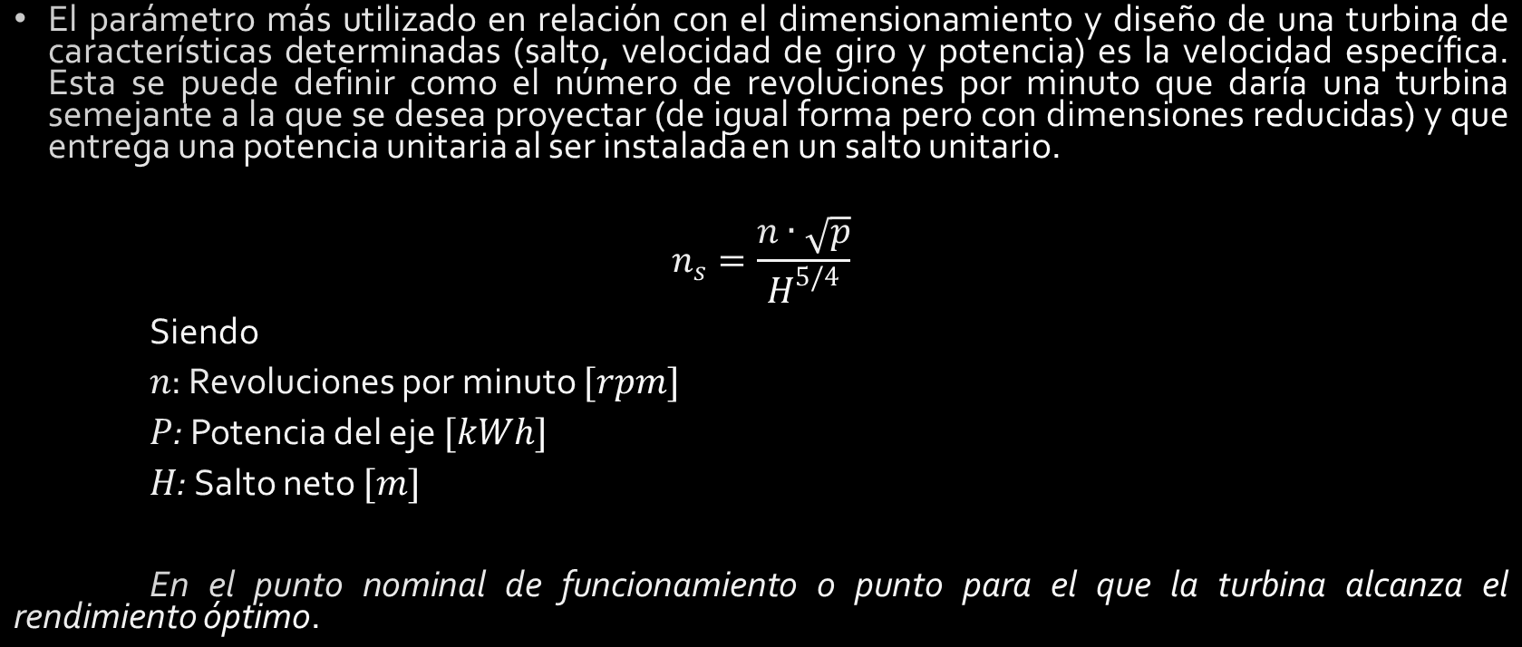
Clasificación: Velocidad específica
El parámetro más utilizado en relación con el dimensionamiento y diseño de una turbina de características determinadas (salto, velocidad de giro y potencia) es la velocidad específica. Esta se puede definir como el número de revoluciones por minuto que daría una turbina semejante a la que se desea proyectar (de igual forma pero con dimensiones reducidas) y que entrega una potencia unitaria al ser instalada en un salto unitario.
$$n_{s}=\frac{n∙\sqrt{p}}{H^{5/4}}$$
Siendo
$n$: Revoluciones por minuto $[rpm]$
$P$: Potencia del eje $[kWh]$
$H$: Salto neto $[m]$
En el punto nominal de funcionamiento o punto para el que la turbina alcanza el rendimiento óptimo.

Slide 10

Clasificación: Velocidad específica
Al analizar esta expresión se comprueba que ($n, p=cte$)
$$H↑ ↔n_{s}↓$$
$$H↓ ↔n_{s}↑$$
$$n_{s}=\frac{n∙\sqrt{p}}{H^{5/4}}$$

Slide 11
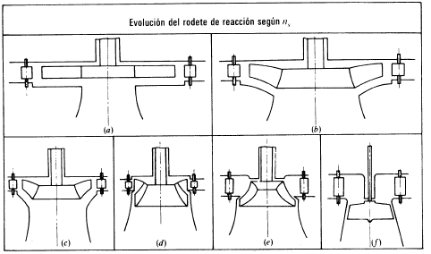
Clasificación: Velocidad específica
 | Francis Lentas | Francis Normales | Francis Rápidas | Extrarrápidas
Salto H | ≤ 500m | ≤ 300 m | ≤ 100 m | ≤ 50 m
Velocidad específica n_{s} | < 100 rpm | 100 rpm - 200 rpm | 200 rpm - 300 rpm | 300 rpm - 400 rpm

Slide 12
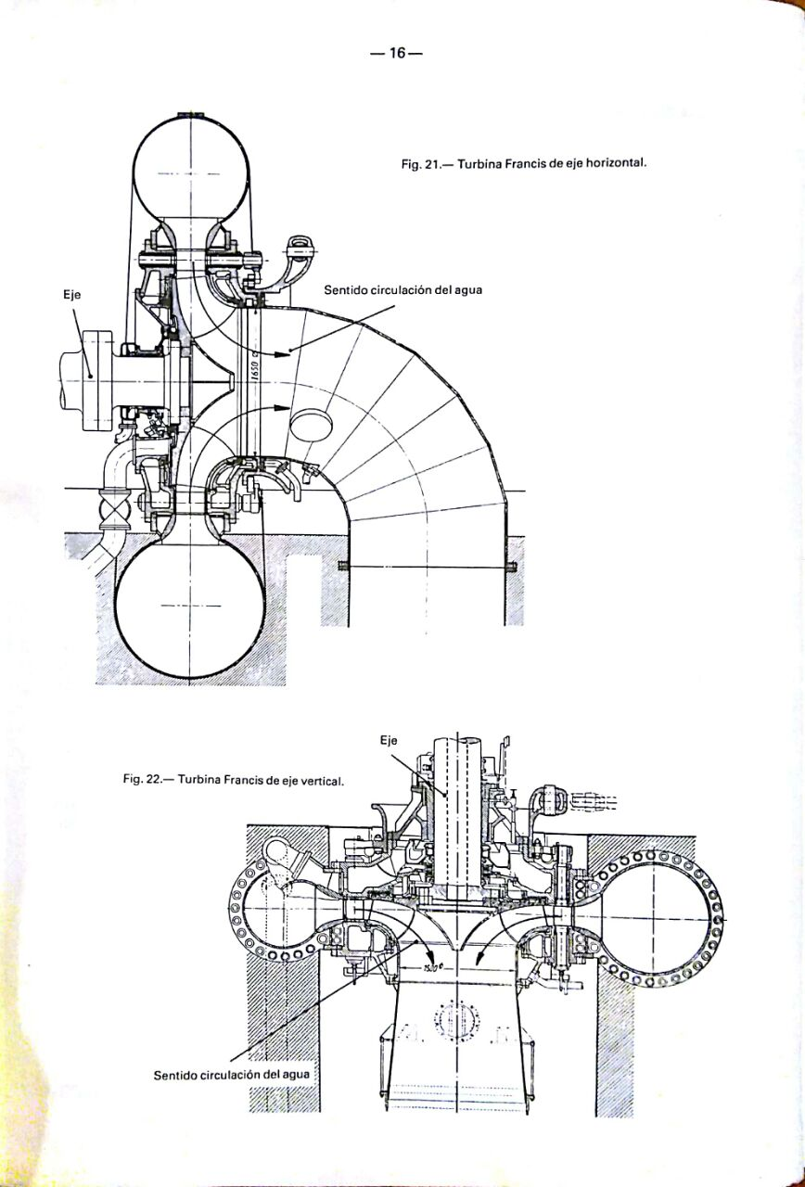
Clasificación: Posición del eje
Las turbinas Francis pueden ser instaladas con el eje en posición horizontal o vertical

Slide 13
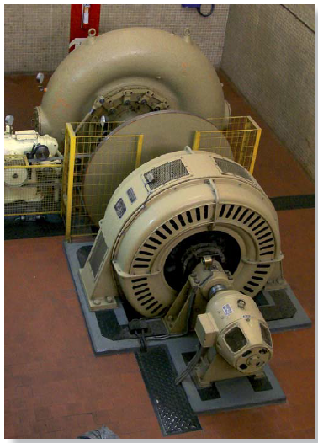
Clasificación: Posición del eje
Eje horizontal
Complejo Hidroeléctrico
FLORENTINO AMEGHINO

Slide 14
Clasificación: Forma de actuar de los filetes líquidos
Para operar eficientemente en un campo tan amplio se han diseñado diversos tipos de turbinas que pueden clasificarse en dos grupos principales:
- Turbinas de acción, en las que el caudal de agua se utiliza en forma de chorro a la presión atmosférica, para lo que previamente se ha de transformar toda la energía potencial del agua en energía cinética. Pelton.
- Turbinas de reacción, en las que el agua se utiliza a una presión superior a la atmosférica, por lo que solo una parte de su energía es cinética. Francis y Kaplan.

Slide 15
Clasificación: Forma de actuar de los filetes líquidos
Las turbinas de reacción se pueden clasificar en tres tipos principales en función de la forma del rodete y de la trayectoria de las partículas de agua:
- Turbinas Francis (TF) en las que el agua llega al rodete desde su periferia y sale axialmente por lo que las partículas describen trayectorias helicoidales inscritas en superficies cónicas.
- Turbinas Kaplan (TK) en las que el agua llega al rodete y se descarga axialmente siguiendo trayectorias con la forma de hélices cilíndricas, razón por la cual se suelen llamar turbinas de flujo axial.
-Turbinas Deriaz: (TD) Este es un tipo intermedio entre las TF y las TK en las que el rodete, a semejanza de las últimas, tiene palas orientables, aunque el flujo no es axial como en las TK, sino diagonal, por lo que también se llaman turbinas de flujo diagonal.

Slide 16
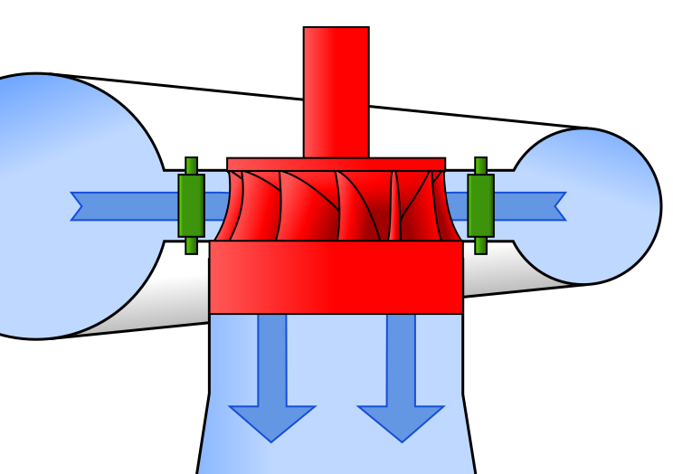
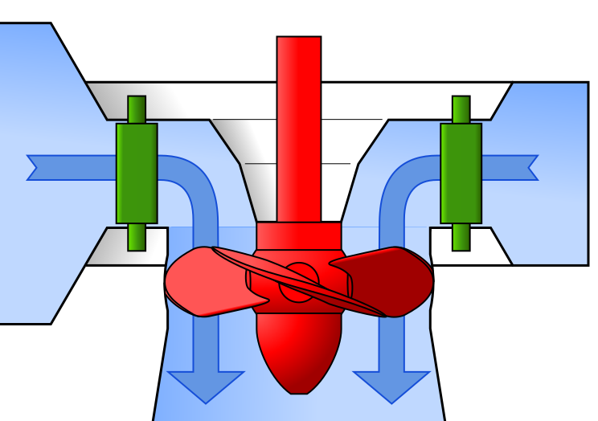
Clasificación: Dirección de flujo respecto al eje de rotación
Cuando el paso del agua por el rotor se efectúa en dirección radial, las máquinas se llaman radiales, de las cuales, el tipo más representativo es la turbina Francis. Cuando el paso por entre los álabes se hace en la dirección del eje de la máquina, se dice que ésta es de tipo axial, de las que son ejemplo la turbina Kaplan y la turbina Pelton, aunque a esta última se la clasifica también como turbina tangencial, por la forma particular de ataque del agua al rotor.

Slide 17
Clasificación: Dirección de flujo respecto al eje de rotación
De acuerdo con la ponderación de la carga sobre el caudal o viceversa, se originan unas particulares características en la máquina, que dan lugar a dos tipos, no siempre completamente definidos: la Francis pura y la Francis mixta.

Slide 18
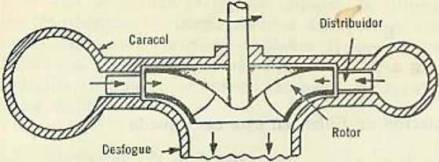
Clasificación: Dirección de flujo respecto al eje de rotación
Francis Pura: El agua pasa a través de los alabes, todo el tiempo, en dirección radial y de afuera hacia dentro, con un aprovechamiento máximo de la acción centrípeta, para lo cual se procura siempre dar al agua un recorrido radial relativamente largo. Se justifica este tipo de Francis pura en los saltos de agua con cargas relativamente grandes y caudales relativamente reducidos.

Slide 19
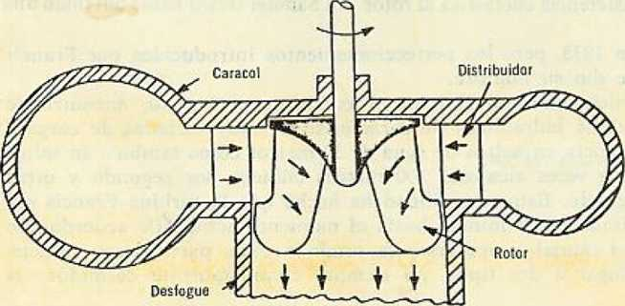
Clasificación: Dirección de flujo respecto al eje de rotación
Francis mixta: El agua recorre los alabes en dirección radial y de afuera hacia dentro sólo en una parte de los mismos (la superior), terminando el agua su recorrido por entre los alabes en dirección axial (vertical hacia abajo en las máquinas de eje vertical), en cuya fase final trabaja como turbina axial. Tiene aplicación en saltos de agua de cargas medianas y bajas, con caudales medianos y relativamente grandes.

Slide 20
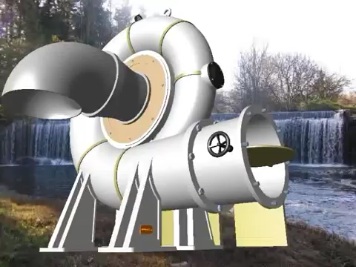

Slide 21
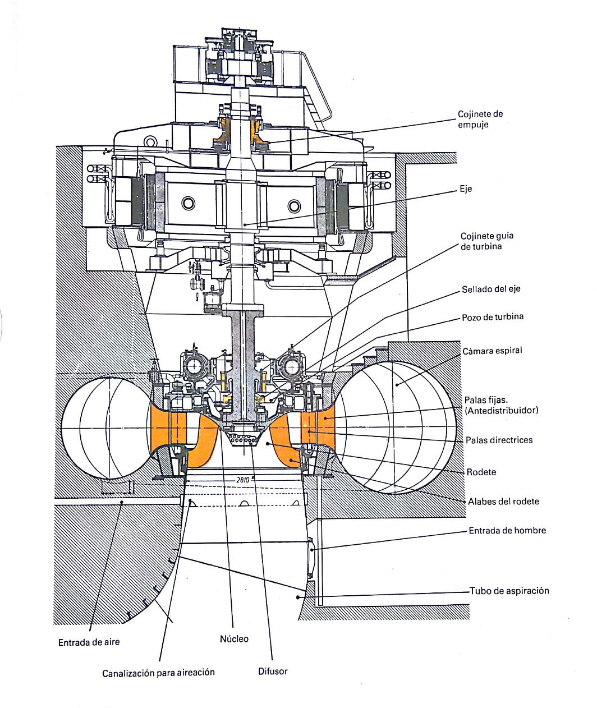
Componentes

Slide 22
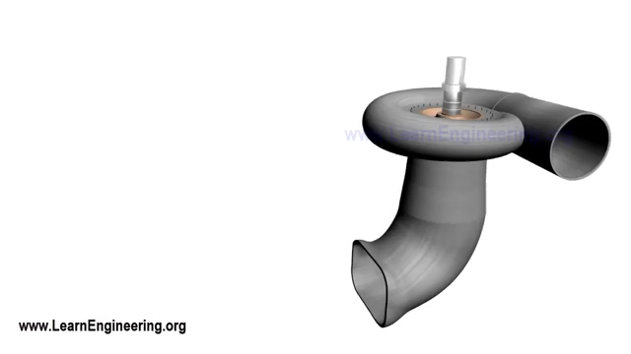

Slide 23
Componentes:
Cámara espiral

Slide 24
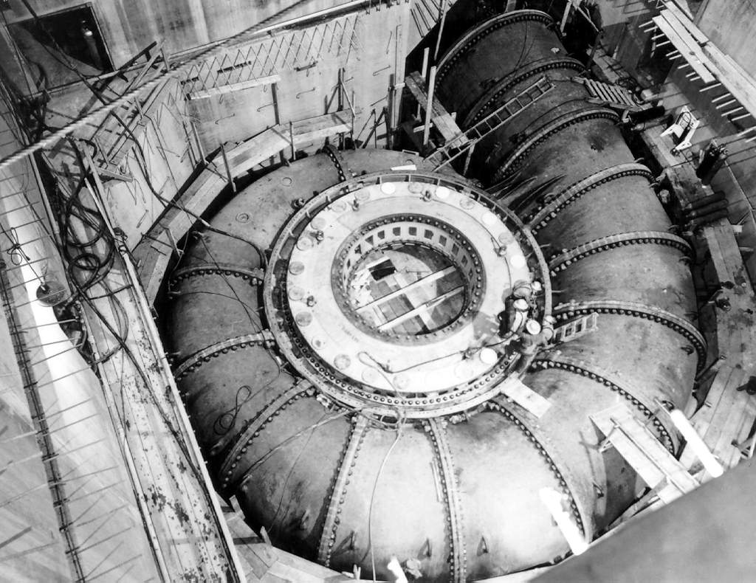
Componentes: Cámara espiral

Slide 25
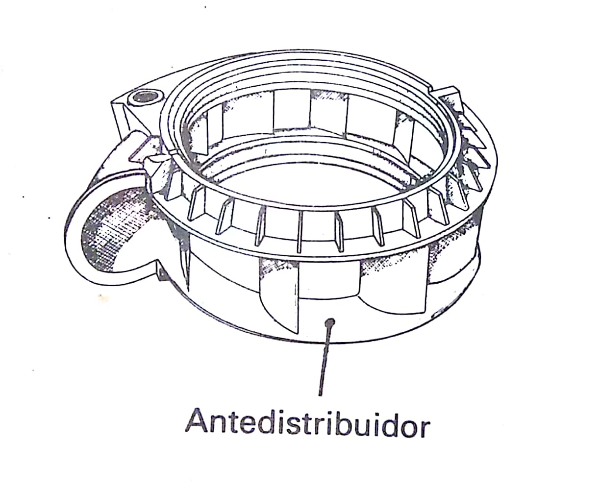
Componentes: Predistribuidor

Slide 26
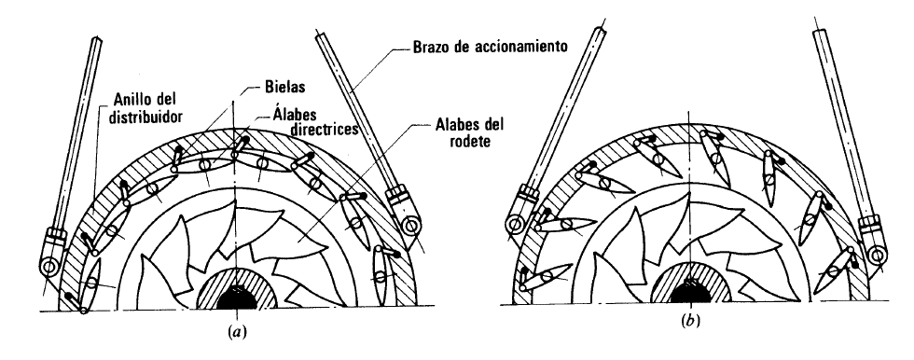
Componentes: Distribuidor

Slide 27
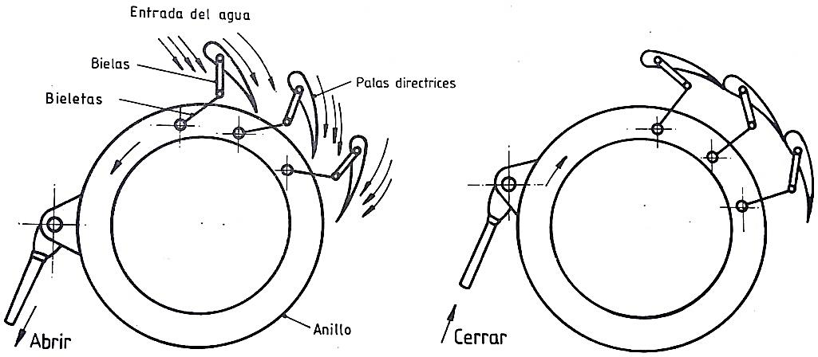
Componentes: Distribuidor

Slide 28
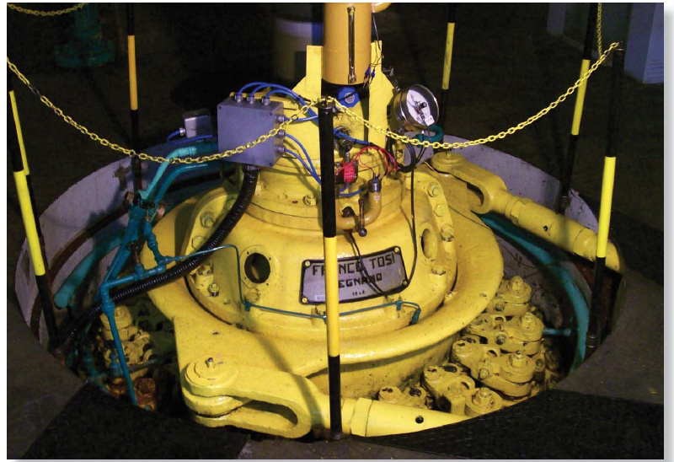
Componentes: Distribuidor
Complejo Hidroeléctrico NIHUIL I

Slide 29
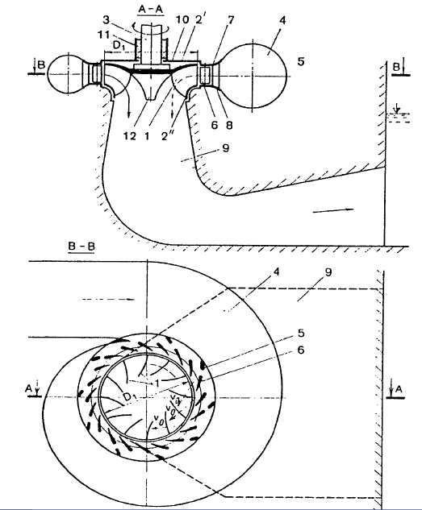
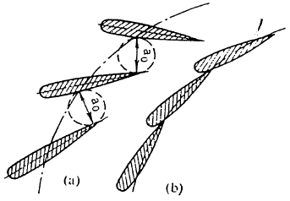
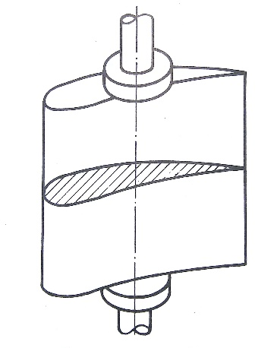
Componentes: Distribuidor

Slide 30
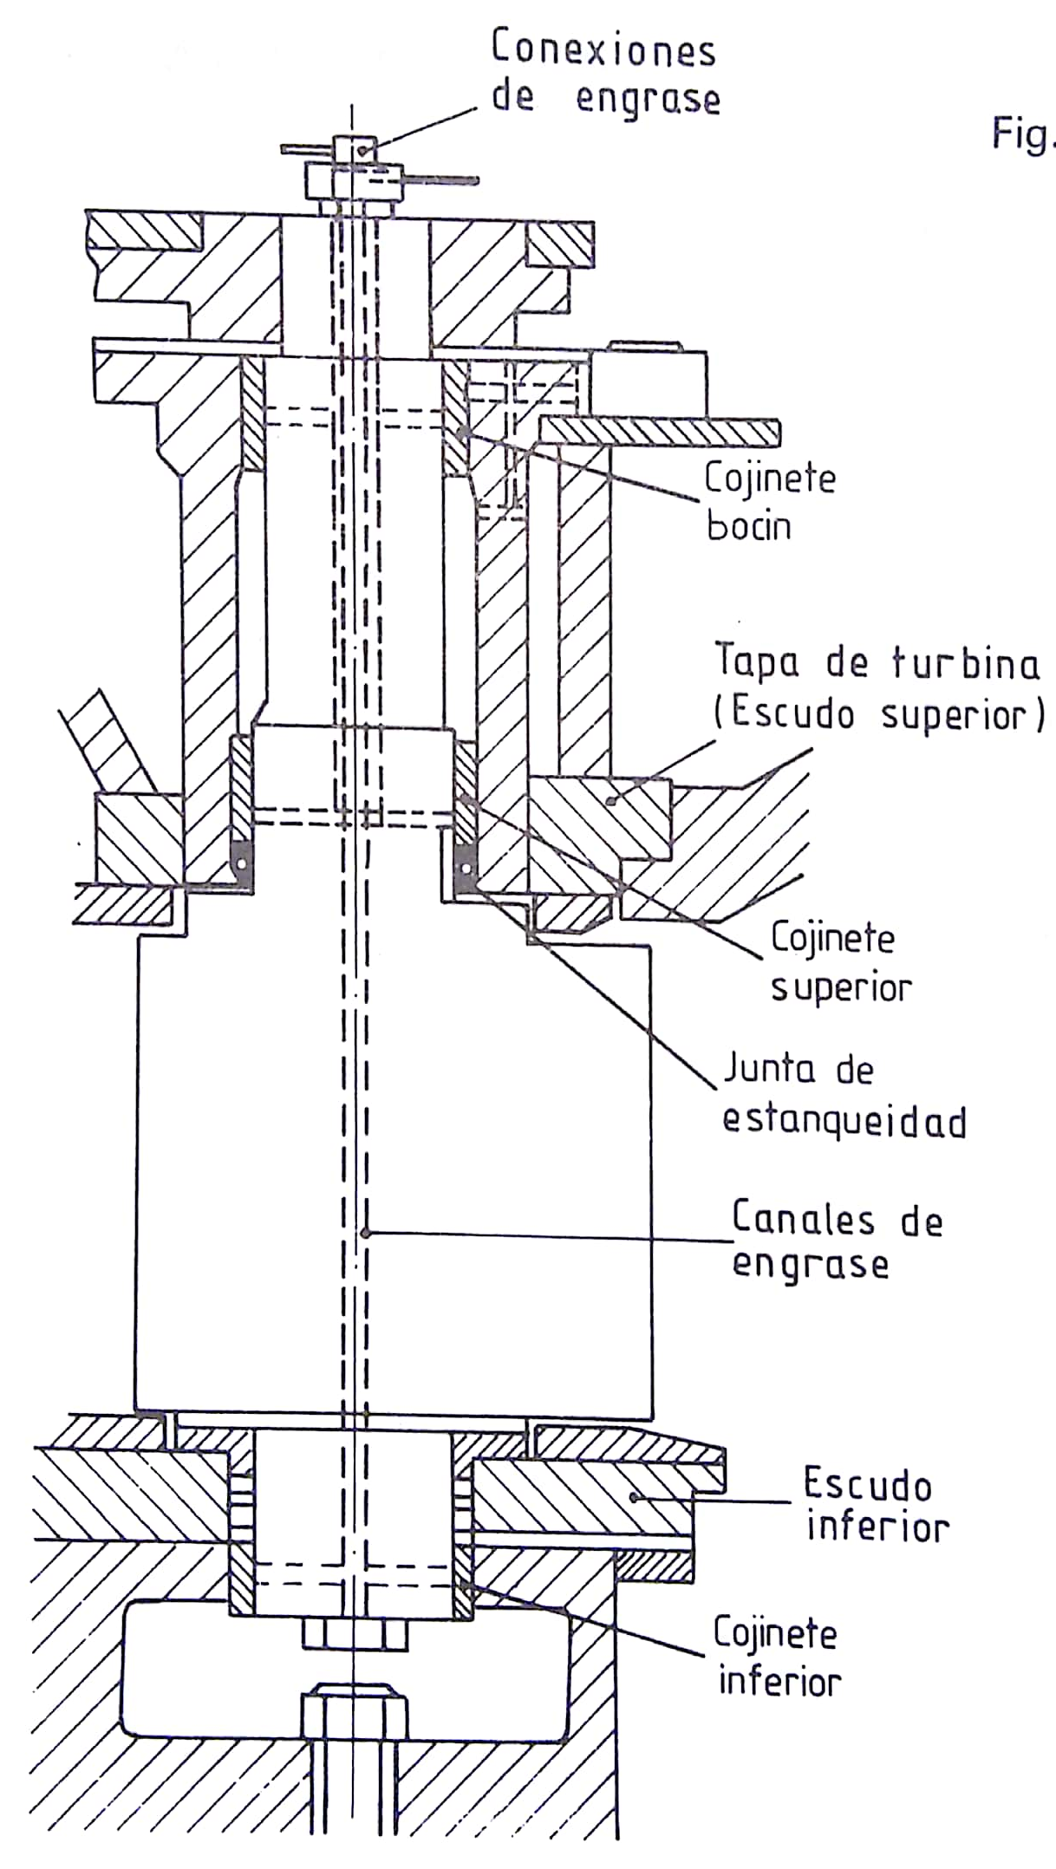
Componentes:
Distribuidor

Slide 31
Componentes: Distribuidor
La conexión entre la bieleta correspondiente, ligada al anillo, y el eje de la pala directriz respectiva, se realiza mediante una biela formada, en ocasiones, por dos piezas superpuestas adecuadamente, o disposición similar, en cuyo caso, el punto común de enlace entre las mismas puede ser un bulón que, además, hace la función de fusible mecánico.

Slide 32
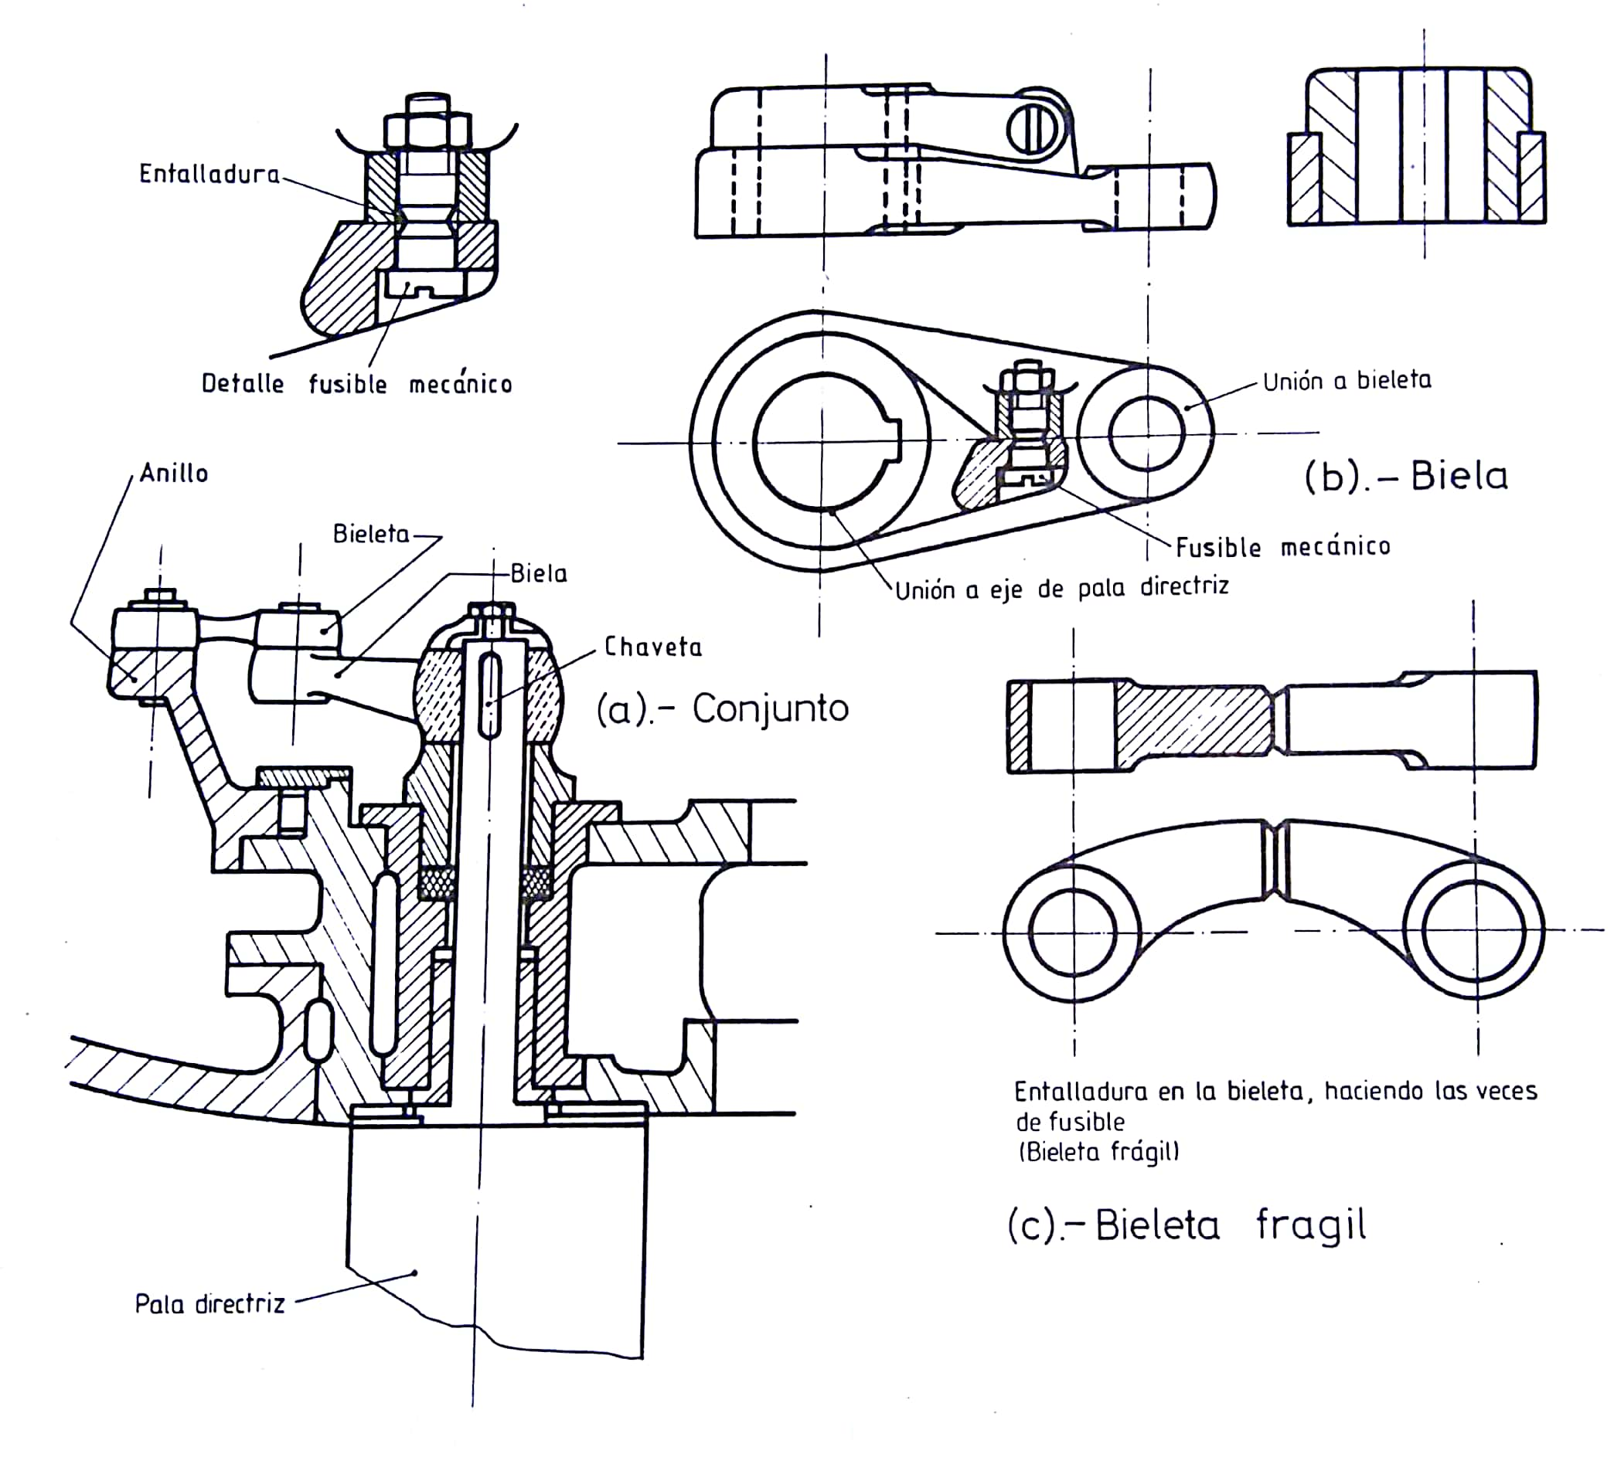
Componentes:
Distribuidor

Slide 33
Componentes:
Rodete

Slide 34
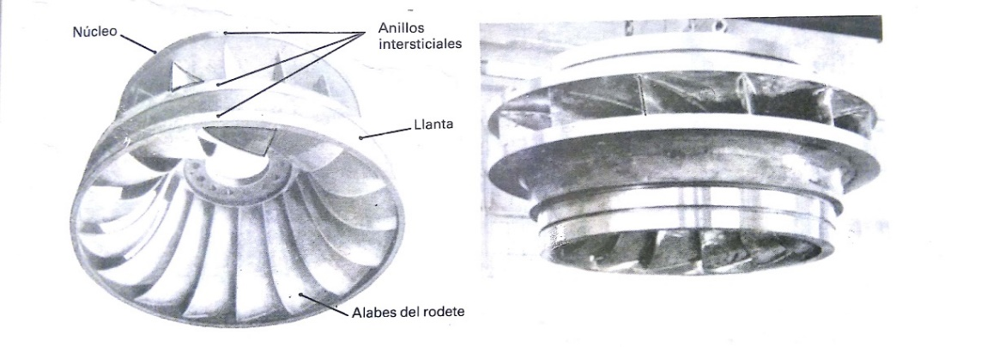
Componentes: Rodete

Slide 35
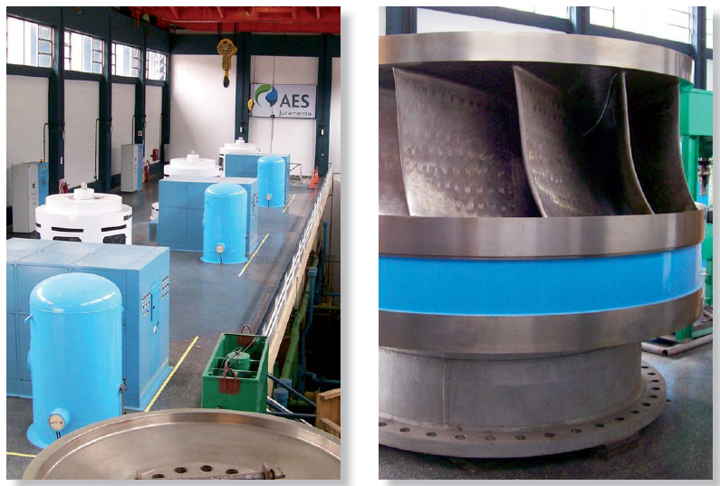
Componentes: Rodete
Complejo Hidroeléctrico CABRA CORRAL
H=94.75 m, Q=29.00 m3/s, P=34.60 MW

Slide 36
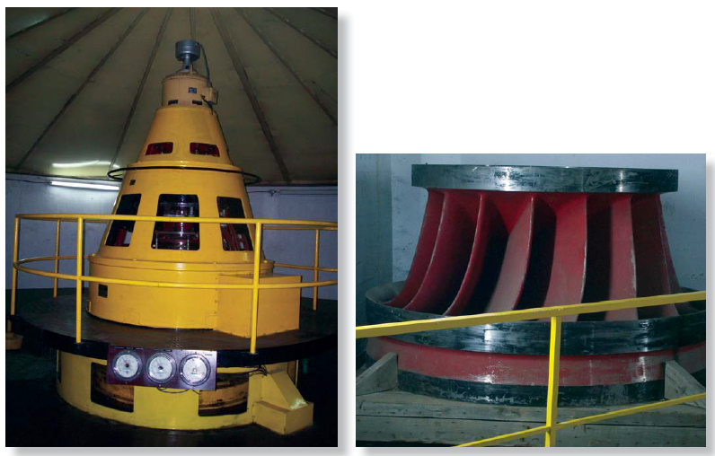
Componentes: Rodete
Complejo Hidroeléctrico EL CARRIZAL
H=46.00 m, Q=33.70 m3/s, P=8.50 MW

Slide 37
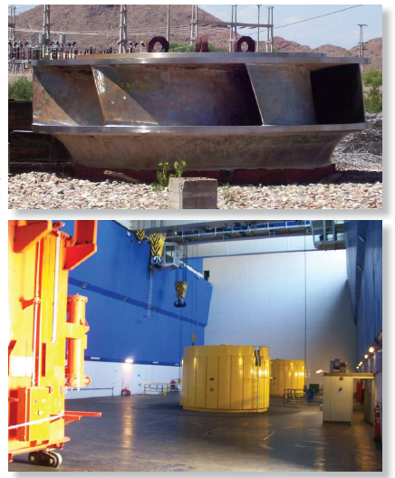
Componentes:
Rodete
Complejo Hidroeléctrico
LOS REYUNOS
H=106.00 m
Q=34.80 m3/s
P=115.00 MW

Slide 38
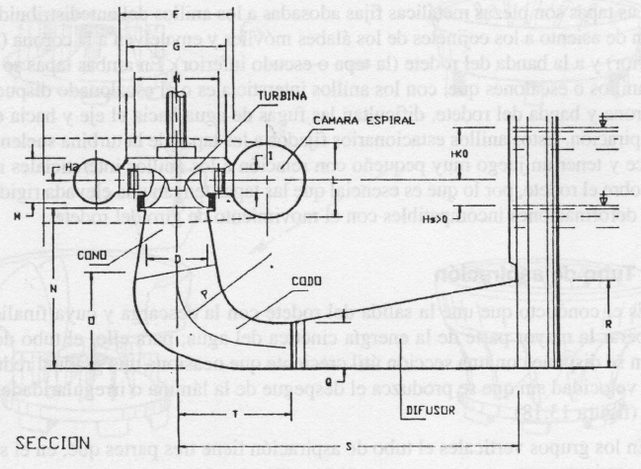
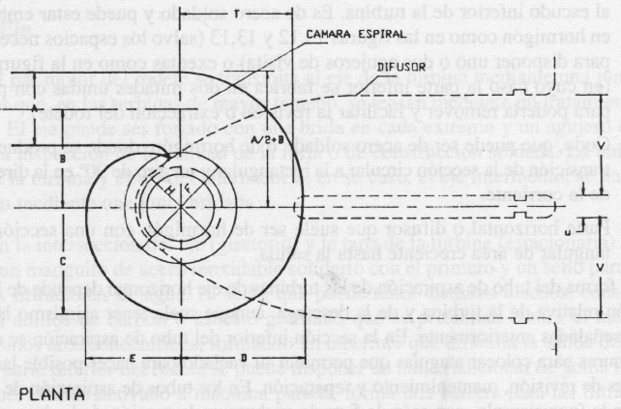
Componentes: Tubo difusor

Slide 39
Componentes:
Eje

Slide 40
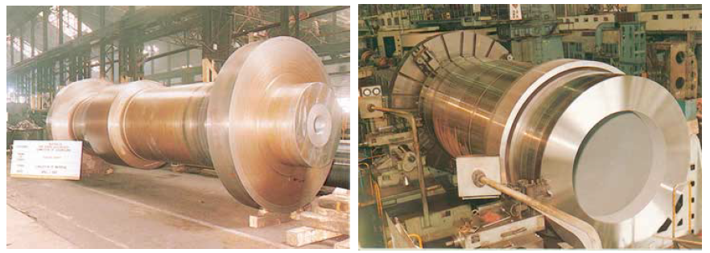
Componentes: Eje

Slide 41
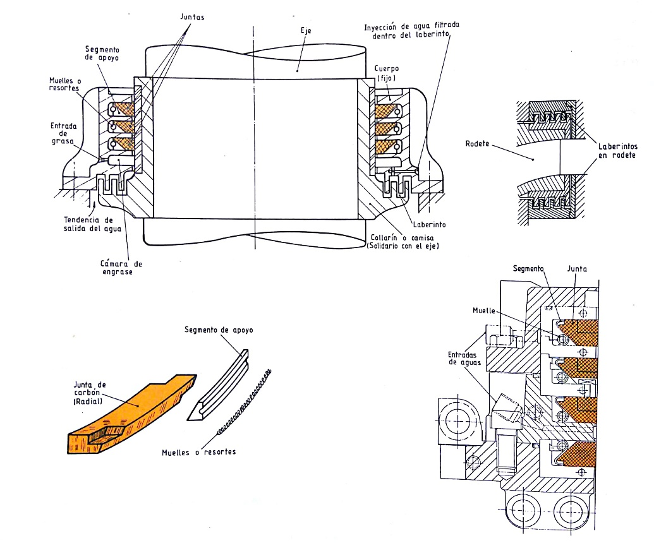
Componentes: Equipo de sellado del eje

Slide 42
Componentes:
Cojinetes

Slide 43
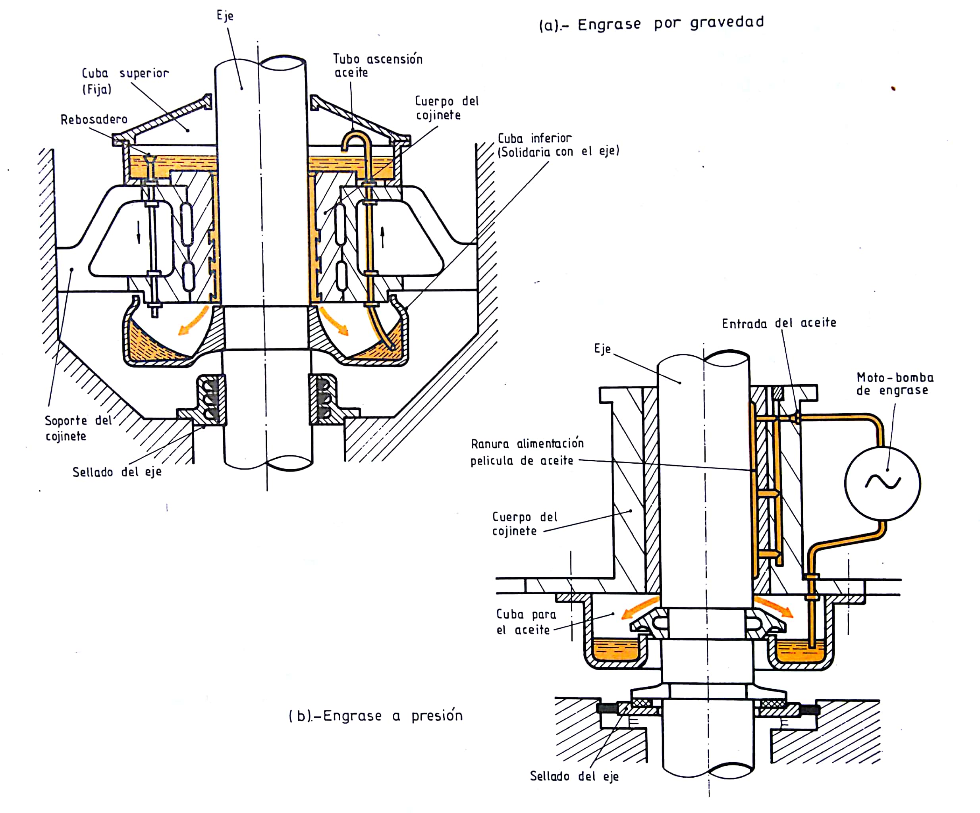
Componentes:
Cojinete guía

Slide 44
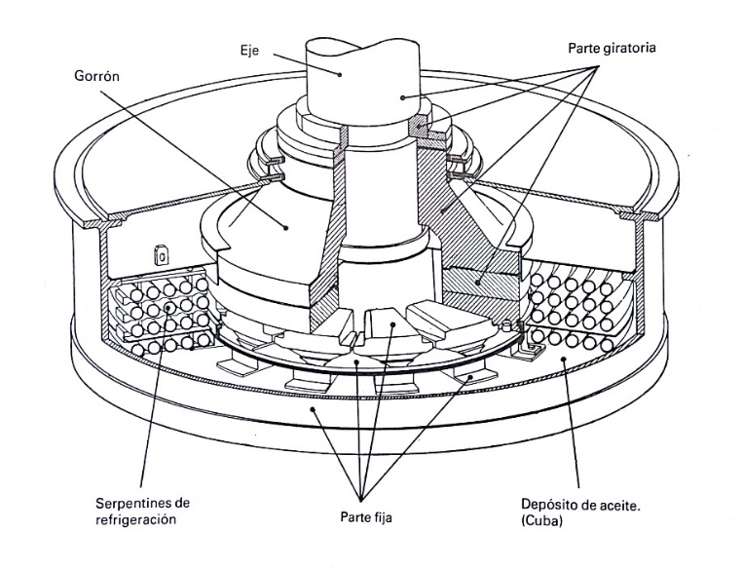
Componentes:
Cojinete de empuje

Slide 45
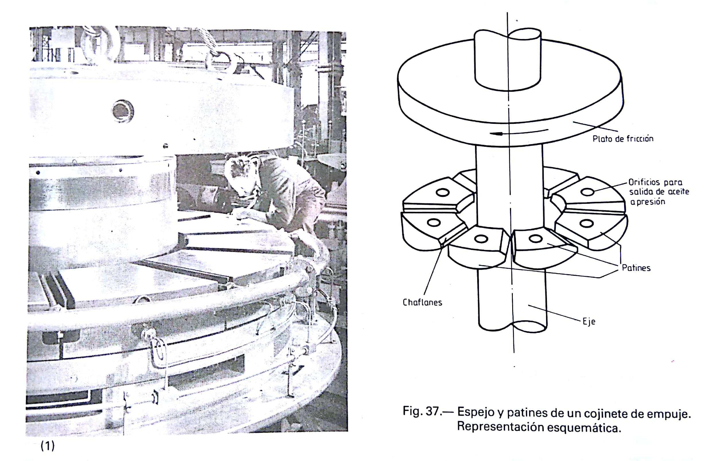
Componentes:
Cojinete de empuje

Slide 46
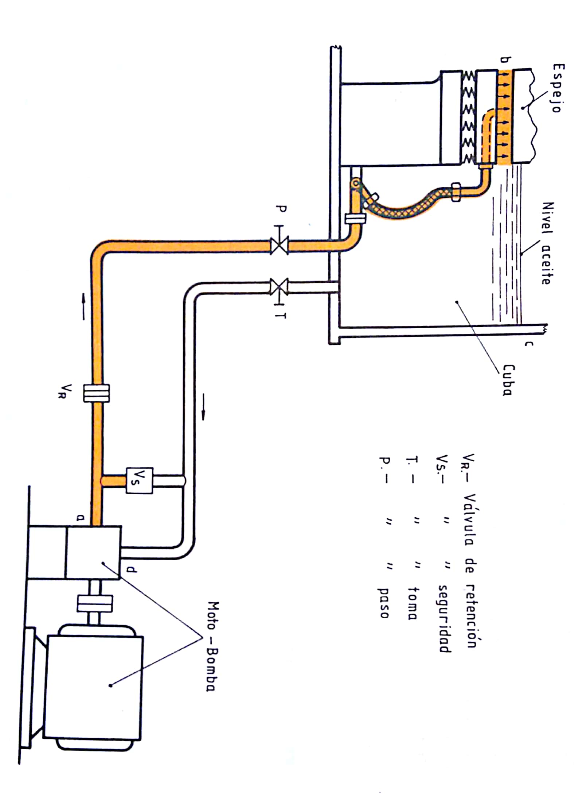
Componentes:
Cojinete de empuje

Slide 47
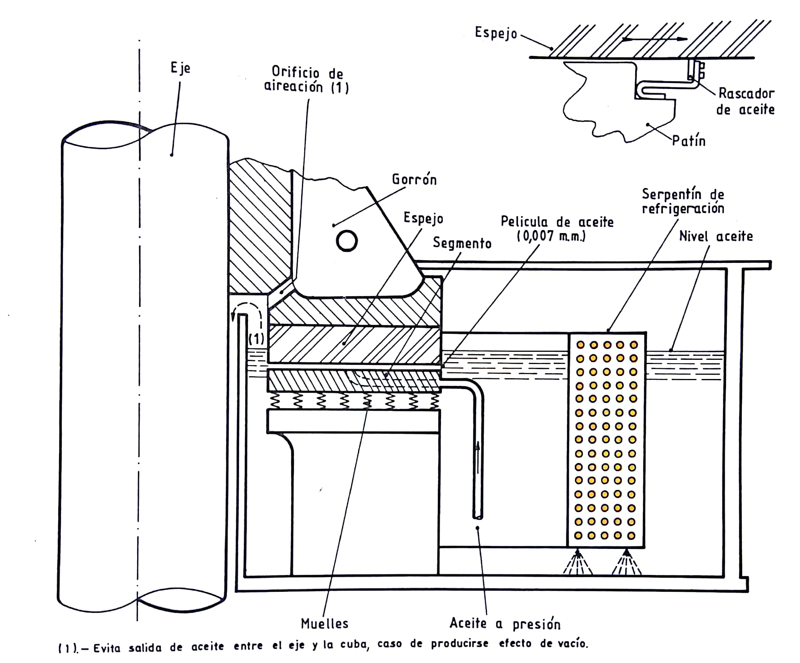
Componentes:
Cojinete de empuje

Slide 48
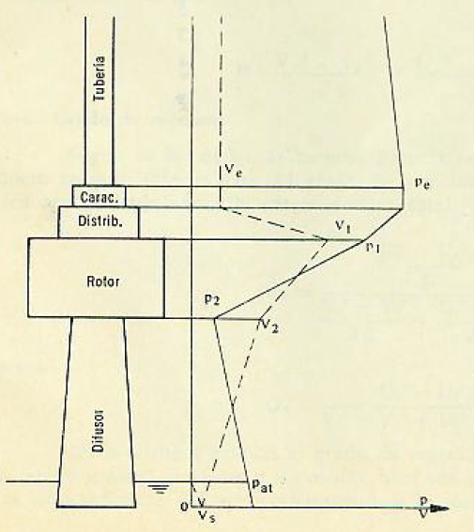
Variación de velocidad y presión a través de la turbina

Slide 49
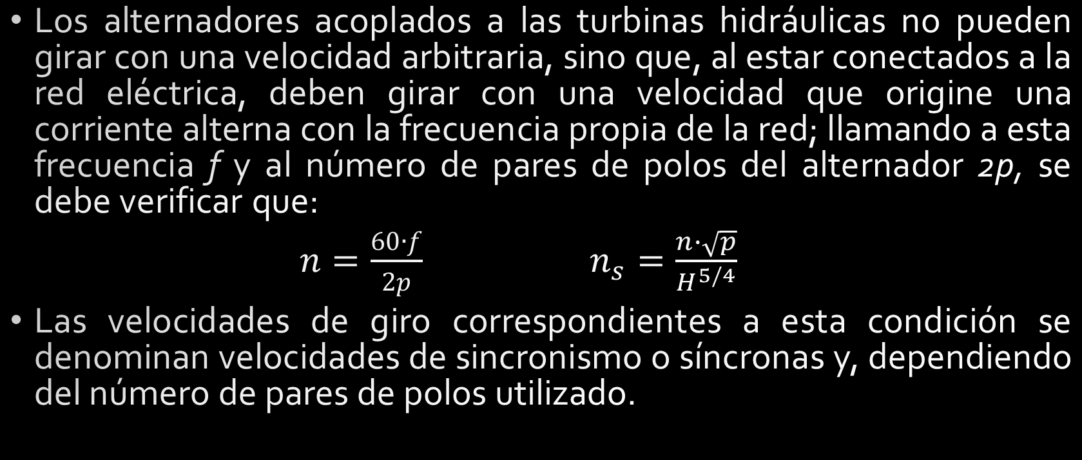
Velocidad síncrona y de embalamiento
Los alternadores acoplados a las turbinas hidráulicas no pueden girar con una velocidad arbitraria, sino que, al estar conectados a la red eléctrica, deben girar con una velocidad que origine una corriente alterna con la frecuencia propia de la red; llamando a esta frecuencia f y al número de pares de polos del alternador 2p, se debe verificar que:
$n=\frac{60∙f}{2p}$ $n_{s}=\frac{n∙\sqrt{p}}{H^{5/4}}$
Las velocidades de giro correspondientes a esta condición se denominan velocidades de sincronismo o síncronas y, dependiendo del número de pares de polos utilizado.

Slide 50
Velocidad síncrona y de embalamiento
Cuando se retira bruscamente la carga eléctrica del alternador el distribuidor de la turbina comienza a cerrarse para reducir el caudal de agua admitido pero, mientras se completa el proceso de cierre, el grupo se acelera como consecuencia del exceso de energía hidráulica utilizada; la velocidad máxima se alcanza coincidiendo con el cierre total y su magnitud depende, de la ley de cierre del distribuidor, del rendimiento de la turbina fuera del campo de utilización normal, de la inercia del grupo y de la masa de agua en movimiento y suele oscilar entre el 130 % y 160 % de la velocidad síncrona para las turbinas de tamaño medio y grande y entre el 140 % y 180 % para los grupos pequeños.

Slide 51
Velocidad síncrona y de embalamiento
Si por una operación defectuosa el distribuidor no cierra totalmente, se sigue turbinando un caudal de agua que depende del grado de apertura y de las características de la turbina, con lo que el grupo se acelera hasta alcanzar una velocidad límite con la que se anula el rendimiento de la turbina. La velocidad de giro correspondiente a esta situación y a una apertura total del distribuidor se denomina velocidad de embalamiento y constituye un estado límite para el diseño mecánico de la turbina, del alternador y de los equipos auxiliares como cojinetes, equipo de engrase, etc. La velocidad de embalamiento se estima mediante un coeficiente multiplicador de la velocidad nominal que, por lo general, oscila en tomo de 1.8 para las TF, 1.9.

Slide 52
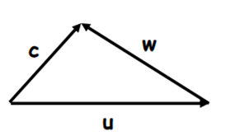
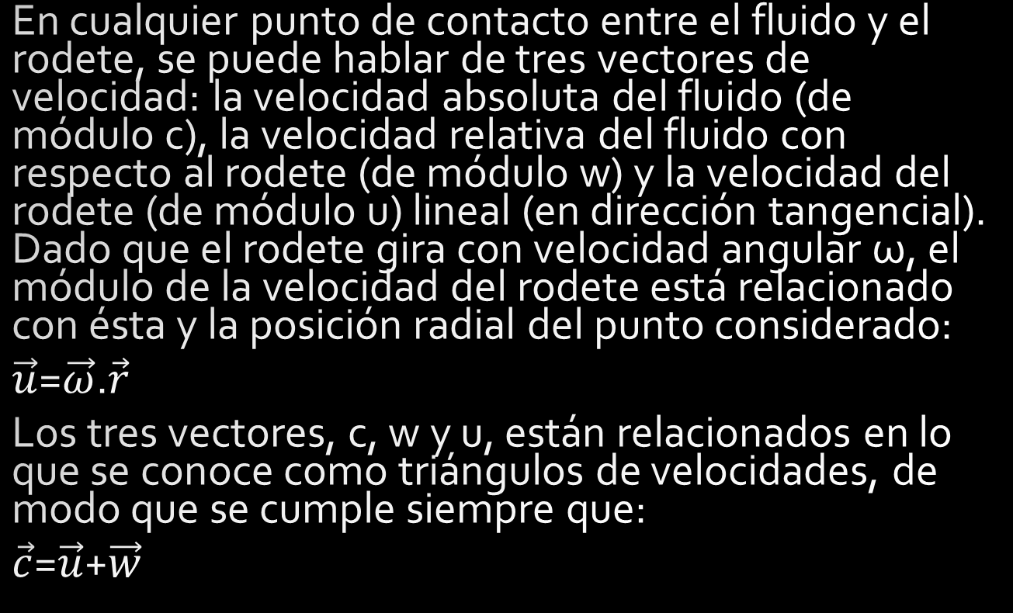
Triángulos de velocidades
En cualquier punto de contacto entre el fluido y el rodete, se puede hablar de tres vectores de velocidad: la velocidad absoluta del fluido (de módulo c), la velocidad relativa del fluido con respecto al rodete (de módulo w) y la velocidad del rodete (de módulo u) lineal (en dirección tangencial). Dado que el rodete gira con velocidad angular ω, el módulo de la velocidad del rodete está relacionado con ésta y la posición radial del punto considerado:
$\vec{u}$=$\vec{ω}$.$\vec{r}$
Los tres vectores, c, w y u, están relacionados en lo que se conoce como triángulos de velocidades, de modo que se cumple siempre que:
$\vec{c}$=$\vec{u}$+$\vec{w}$

Slide 53
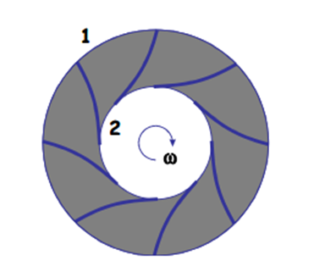
Aplicado al rodete de una turbomáquina, podemos considerar dos puntos:
1.Punto de entrada del fluido al rodete.
2.Punto de salida del fluido del rodete.

Slide 54
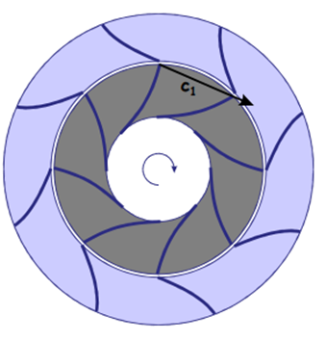

En el rodete la dirección de la velocidad absoluta de entrada del fluido((c_1 ) ⃗) vendría normalmente dada por la presencia de un distribuidor.
Sobre el rodete de entrada pueden plantearse las ecuaciones vistas:
$\vec{C_{1}}$=$\vec{w_{1}}$+$\vec{u_{1}}$
$$\vec{u_{1}}=\vec{ω}⋅\vec{r_{1}}$$
Donde la posición radial corresponde a la distancia de la sección de entrada al eje del rodete.

Slide 55
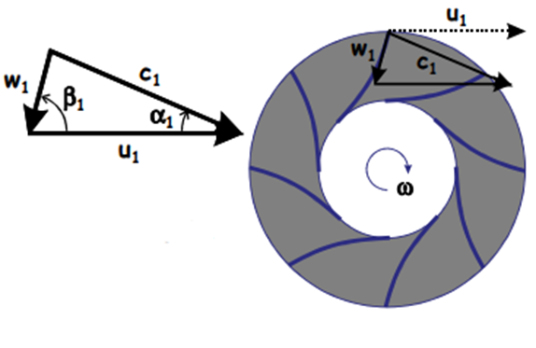

En la siguiente figura puede observarse cómo quedaría el triángulo de entrada al rodete.
Sobre este triángulo de entrada, se definen dos ángulos, α1 y β1 . El ángulo α1 corresponde al formado entre los vectores $\vec{C_{1}}$y $\vec{u_{I}}$, mientras que el ángulo β1 es el que forman los vectores $\vec{u_{1}}$y – ${\vec{W}}_{1}$.

Slide 56
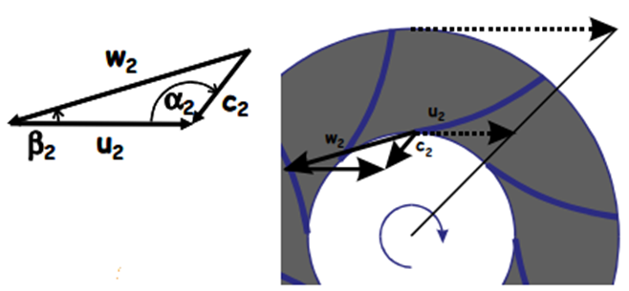

Sobre el triángulo de salida se definen también dos ángulos, α2 y β2 , de forma similar a como se hizo en el punto anterior con el triángulo de entrada.
$$\frac{u_{1}}{u_{2}}=\frac{R_{1}}{R_{2}}=\frac{D_{1}}{D_{2}}$$

Slide 57
Ecuación de Euler
El intercambio de energía (mecánica-hidráulicas) que tiene lugar en el rodete de las turbomáquinas hidráulicas, está determinado por la Ecuación de Leonard Euler. Este, estudió el funcionamiento de las turbomaquinas considerando las siguientes hipótesis:
•Régimen Permanente
•Flujo Ideal
•Flujo irrotacional
•Flujo unidimensional
•Rodete con infinito número de alabes (el triángulo de velocidades de entrada es idéntico en cualquier punto de la sección de entrada, y el triángulo de velocidades de salida es idéntico en cualquier punto de la sección de salida).
• el peso del fluido comprendido entre las secciones 1 y 2 es despreciable frente al resto de las fuerzas.
ón de Euler.

Slide 58

La ecuación de Euler se deduce a partir de la segunda Ley de Newton. En el caso de turbomáquinas, se puede escribir en unidades de altura de fluido como:
Dado que interesa que el trabajo realizado por unidad de masa de fluido sobre el rodete sea el máximo posible, se puede deducir por qué las turbinas se diseñan normalmente como centrípetas, con mayor distancia radial de la sección de entrada que de salida
Se busca en el punto de diseño que U2 sea cero.

Slide 59
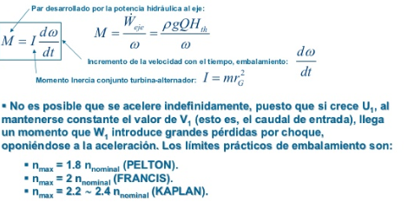

Slide 60
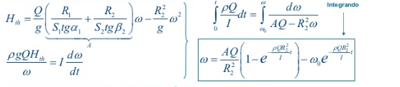
Embalamiento turbina Francis

Slide 61

Muchas gracias por su atención

